Slide 1
SUEDIA, Little scientists building and design Europe
Elevi participanți la mobilitatea din perioada 18-29 ian. 2018,
în Suedia, Gotheburg, Johannebergsskolan (școala parteneră)
Asoltanei Andrei – cls. A V-a
Oșlobanu Daria – cls. A V-a
Parteneri în proiect:
România,Olanda,Grecia,Suedia,Lituania,Germania,Irlanda,Italia
.
.
.

Slide 2
Prima zi, călatoria, Otopeni-Stockholm
Noi am luat avionul de la Otopeni ,aeroportul Hary Coandă.
Zborul a fost foarte frumos și am trăit o senzație nemaipomenită.

Slide 3
Prima zi, am ajuns la destinație – capitala Suediei, Stockholm
Când am ajuns în Suedia, am luat din aeroport un autocar care ne-a dus până în centrul Stockholm-lui. De acolo am mers spre cazarea noastră, hotelul Scandic-Sjofartshotellet.

Slide 4
Prima zi, după ce ne-am cazat ne-am plimbat cu vporașul, Stockholm

Slide 5
Ziua a II-a muzeul Nordisk
Prin drumul nostru spre muzeul Vassa am văzut muzeul Nordisk și am făcut poze cu el.

Slide 6
Ziua a II-a, muzeul VASSA, Stockholm
De dimineața, am luat-o spre centrul vechi. Ne-am propus să vizităm vestitul muzeu Vassa.
Aici este expus un vapor care nu s-a mișcat niciodată din acest loc deoarece prima dată când a fost pus pe apă , ancora lui era prea grea și nu s-a putut clinti din loc niciodată.

Slide 7
Machetele din muzeul Vassa.
În acest muzeu nu era doar un vapor ci și diverse machete.

Slide 8
Machetele din muzeul Vassa.

Slide 9
Ziua a II-a, muzeul VASSA, Stockholm
În acest loc am văzut pentru prima oară niște statui din ceară.
Când le-am văzut prima dată nu am crezut că sunt din ceară, dar chiar sunt!

Slide 10
În drum spre schimbarea gărzii regale,Stockholm

Slide 11
Ziua a II-a, schimbarea gărzii regale,Stockholm

Slide 12
Ziua a II-a, schimbarea gărzii regale, Stockholm
Pe timpul amiezii ne-am grabit din nou în centrul vechi. Ne-am alăturat mulțimii de oameni care zi de zi vin sa vadă acest moment inedit – schimbarea gărzii. Această schimbare a gărzii este prima pe care am văzut-o noi și a fost uimitoare. Foarte mult fast...

Slide 13
Ziua a II-a, plimbare prin piața veche,Stockholm
Noi eram captivați de luminițe și de casele vechi și colorate.

Slide 14
Ziua a II-a, aleea din Piața Veche, Stockholm
În acest loc erau foarte multe magazine de unde puteai să îți cumperi diverse suveniruri.

Slide 15
Ziua a II-a, Piața Veche, Stockholm

Slide 16
Principala atractie de la Storkyrkan este o sculptura inalta de 3.5 metri a Sfantului Gheorghe cu dragonul. Aceasta comemoreaza victoria armatei suedeze asupra danezilor in batalia de la Brunkeberg in 1471 si a fost comandata de liderul armatei din acea vreme, Sten Sture. Nu se stie cu exactitate cine este autorul statuii dar ii este atribuita in general sculptorului german Bernt Notke. Sculptura este facuta din lemn, fier si foita de aur iar pentru solzii dragonului s-au folosit coarne de elan.
Ziua a II-a, am mers la o catedrală catolică Stockholm

Slide 17
Ziua a II-a, drumul spre muzeul Abba

Slide 18
Ziua a II-a, vizită la muzeul ABBA
La acest muzeu am ajuns cu vaporașul. Aici am făcut poze. Noi suntem acolo... Pentru o clipa am fost celebrii cântăreți...

Slide 19
Ziua a II-a, întoarcerea la hotel.Stockholm
După o zi lungă de uimiri, ne-am întors la hotel.

Slide 20
Noi am folosit foarte mult metroul pentru a ne deplasa în Stockholm.

Slide 21
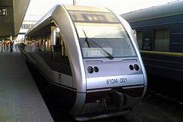
Ziua a III-a, plecarea către Gotheburg
Din Stockholm am luat trenul către Gotheburg.Pe geamul trenului noi am văzut niște priveliști minunate!
Am călătorit 4 ore până am ajuns.
Ajunși acolo am mers la școală și de acolo am mers la sponsori!
Emanuela-Gazda Dariei
Celia Gazda lui Andrei

Slide 22
Ziua a III-a, am ajuns la școală, Gotheburg
Această școală are aproximativ 1000 de elevi!

Slide 23
Ziua a IV-a, ne-au prezentat școala
Ei sunt foarte ordonați și nimeni nu umblă în lucrurile altuia. Nu se cearta, nu-și adresează cuvinte jignitoare... Este un respect total.

Slide 24
Ziua a IV-a, ne-au prezentat școala
La ore ei se duc fără să sune clopoțelul și nu fac gălăgie.

Slide 25
Ziua a IV-a, ne-au prezentat școala
Ei umblă desculți prin școală și mai au foarte multe săli de muzică.

Slide 26
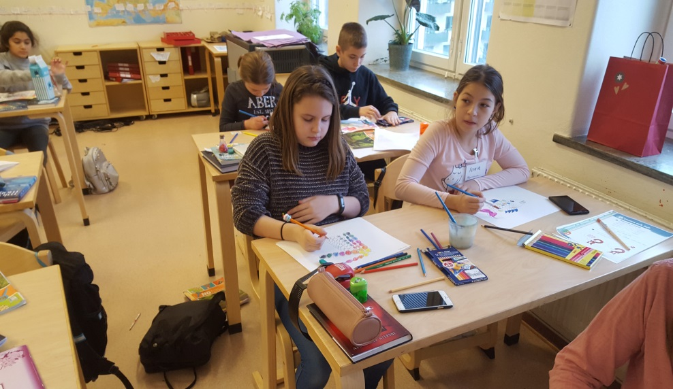
Ziua a IV-a, ne-au prezentat școala
Ziua a IV-a, ne-au prezentat școala
Ei aveau și scaune nu doar bănci.Mai aveau și cantină unde mâncau o masă caldă!

Slide 27
Ziua a III-a, profesorii parteneri, la școala din Gotheburg

Slide 28
Ziua a IV-a, ajunși acolo ei ne-au prezentat un spectacol foarte frumos.

Slide 29
Ziua a IV-a, ajunși acolo ne-au prezentat un spectacol foarte frumos.

Slide 30
Ziua a IV-a,muzeul Volvo, Gotheburg
Dorim să vă spunem că dupa școală mergeam la activitățile la care erau înscriși copiii gazdelor noastre. Andrei după ce a ajuns de la școală, a mers cu familia suedeză la muzeul Volvo unde a văzut foarte multe mașini vechi și noi.

Slide 31
Ziua a V-a,ne-am prezentat școala,la partenerii din proiect (Gotheburg)

Slide 32
Ziua a V-a, s-a votat logoul, Gotheburg
România a câștigat cu 6 voturi.
Logoul nostru fiind cel mai frumos.Autorul lui este Vîrlan Iuliana Maria.

Slide 33
Ziua a VI-a,muzeul de istorie, Gotheburg
La acest muzeu noi am văzut obiecte foarte vechi care le aparțineau oamenilor din Gotheburg.
Aici ei ne-au prezentat cum trăiau în trecut.

Slide 34
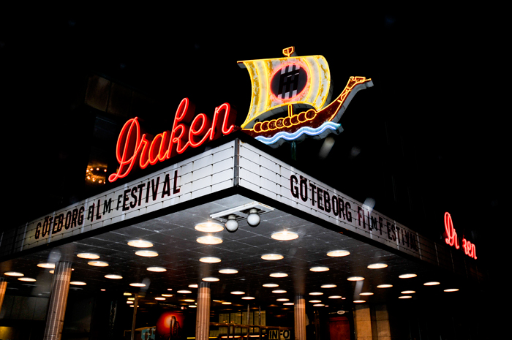
Ziua a VI-a, Daria a fost la cinema, Gotheburg
Daria a fost cu familia la film nde a vizionat filmul Coco, dar era în suedeză și nu a înțeles nimic.

Slide 35
Ziua a VII- Colegiul din Gotheburg.
La colegiu , elevii ne-au aratat câteva din invențiile lor .Pe noi ne-a impresionat foarte tare cât de deștepți sunt.

Slide 36
Ziua a VII- Colegiul din Gotheburg.

Slide 37
Ziua a VII- Colegiul din Gotheburg.

Slide 38
Ziua a VIII –a Universeum,Gotheburg
În Pădurea tropicala am văzut
-CROCODILI
-MAIMUȚE
-INSECTE
-PĂSĂRI
-PEȘTI
-PLANTE
Muzeul găzduiește....
De asemenea am putut vedea o multitudine de alte ecosisteme cu o diversitate de plante și animale.
Aici ne-am simțit foarte bine și, deasemenea, am descoperit multe informații. A fost foarte frumos.

Slide 39
Ziua a VIII –a Universeum,Gotheburg
Aici am făcut un robot din piese de lego.
În acest simulator am zburat în spațiu.

Slide 40
Ziua a VIII-a Universeum,Gotheburg
Pe acest burete se pășește ca pe lună. Este o senzație ...
Aici mai era un loc de joacă unde puteai construi orice.

Slide 41
Ziua a VIII-a Universeum,Gotheburg

Slide 42
Ziua a VIII-a, seara petrecerea de plecare, Gotheburg. Tot ce s-a consumat a fost organizat și pregătit de părinți.

Slide 43
Ziua a IX-a, plecarea de la școală, cu multe îmbrățișări se știe...

Slide 44
Mâncarea din Gotheburg, gazda Dariei
Sponsorii Dariei au răsfățat-o ca pe o prințesă!

Slide 45
Ziua a IX –a, plecarea din Gotheburg în Stockholm .
Noi ne-am luat la revedere de la familiile gazde și am plecat cu trenul spre Stockholm .
Fotografia este de la Universeum... Dar așa a fost și-n gara din Gotheburg

Slide 46
Ziua a IX –a Stockholm,Gondola. A ieșit o poză magică de acolo de sus.

Slide 47
Ziua a X –a Stockholm
Ericson Globe, un loc tot pentru copii. Așa că am aruncat și noi o privire că este ce vedea!

Slide 48
Ziua a X –a Stockholm
O fostă închisoare transformată în hotel - Langholmen
A fost foarte provocator!

Slide 49
Ultima seară la hotel... Stockholm
În ultima seară ne-am relaxat la sala de sport a hotelului .

Slide 50
Ultima zi, zborul spre casă
Am plecat cu un bagaj plin de amintiri minunate pe care nu o să le uităm niciodată .
Noi ne-am întors iarăși la aeroportul de unde am venit.

